Slide 1

Initiative Deux-Sèvres

Slide 2
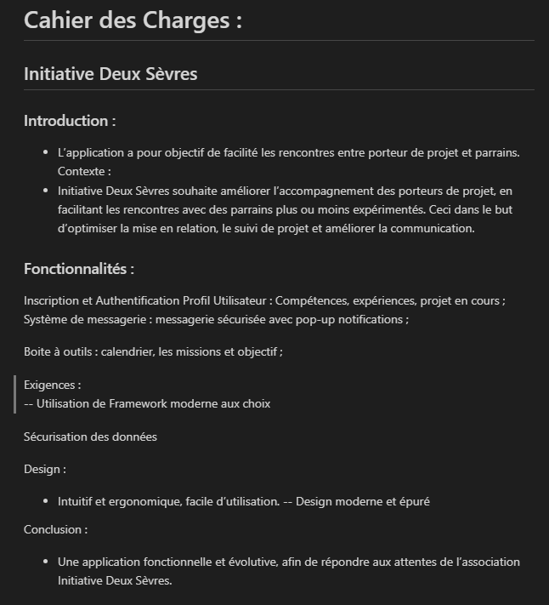
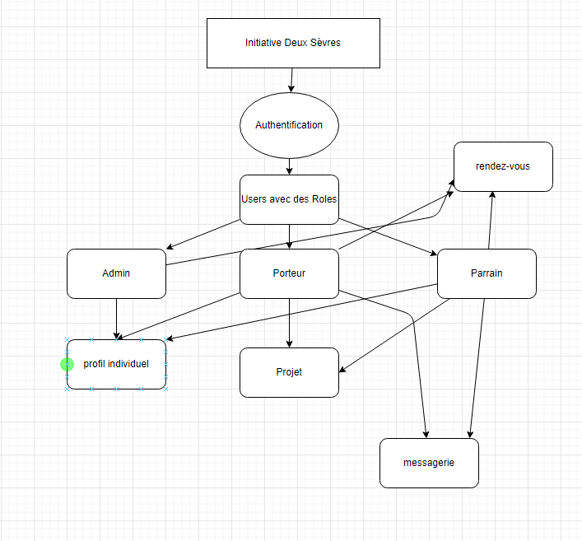

Slide 3
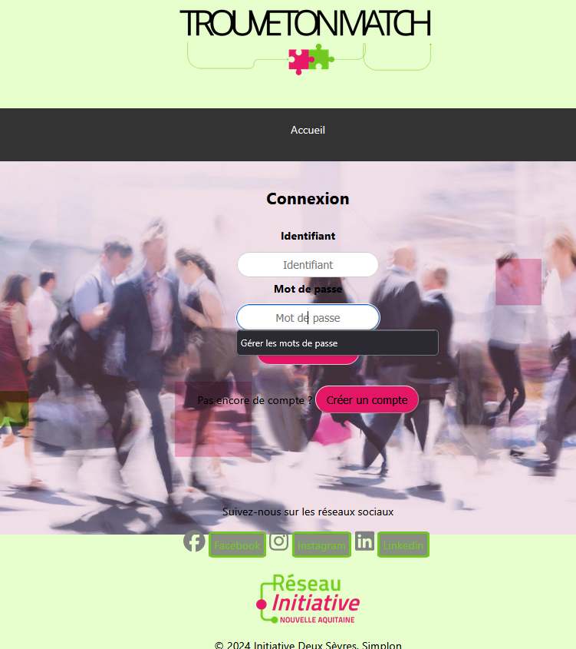
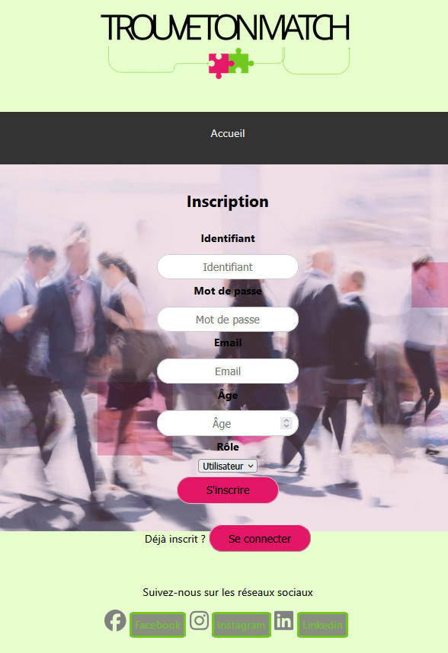
Une connexion simple

Slide 4
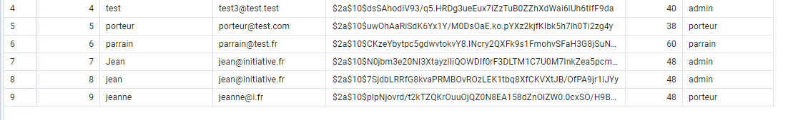
Authentification sécurisé
Insertion d'un Spring Sécurity ainsi qu'un Token JWT

Slide 5

Des administrateurs

Slide 6
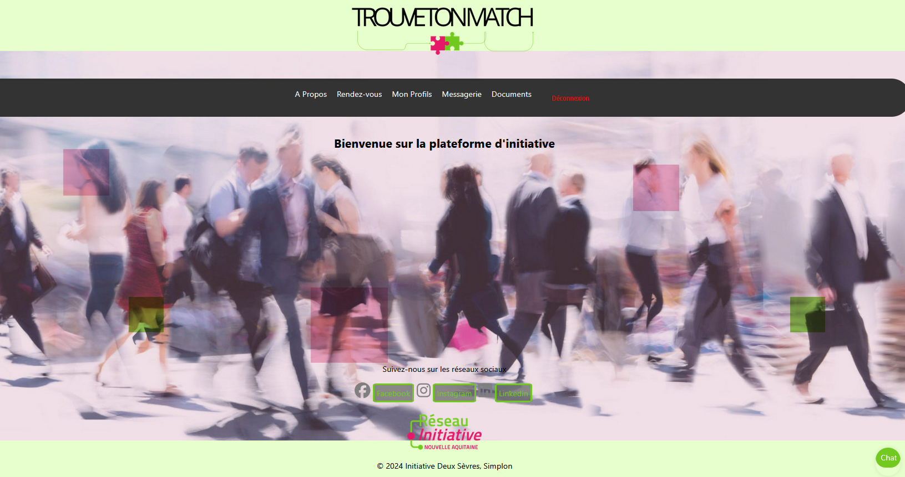
Futurs porteurs de projets

Slide 7
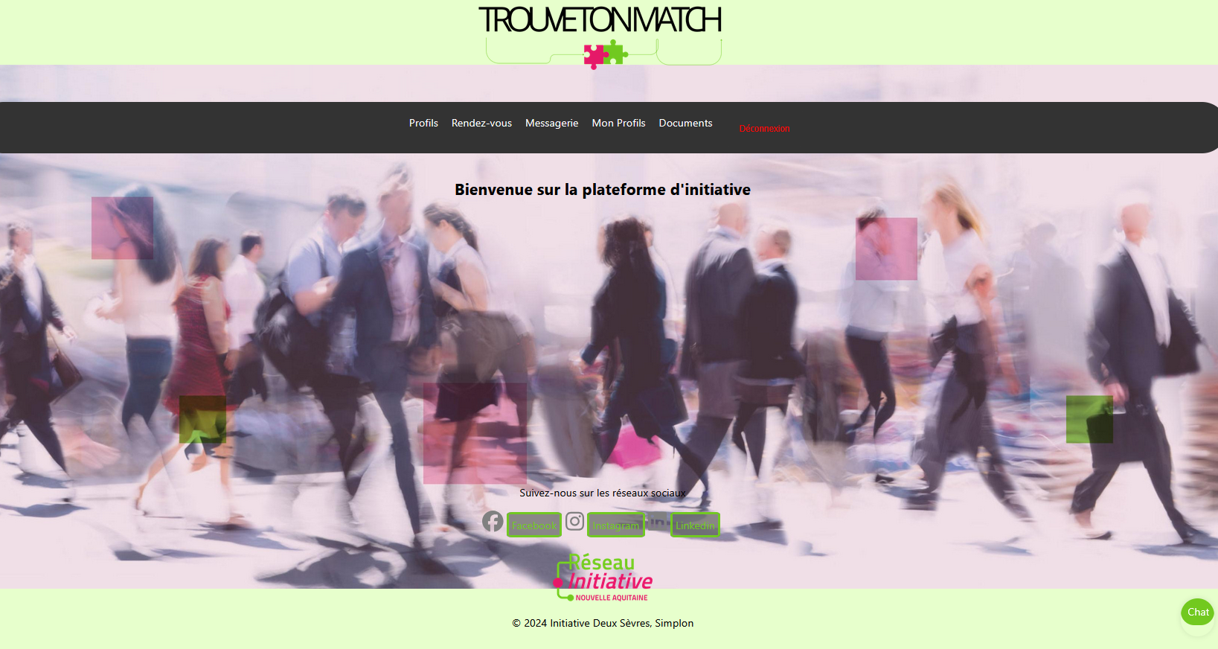
Vos Parrains

Slide 8
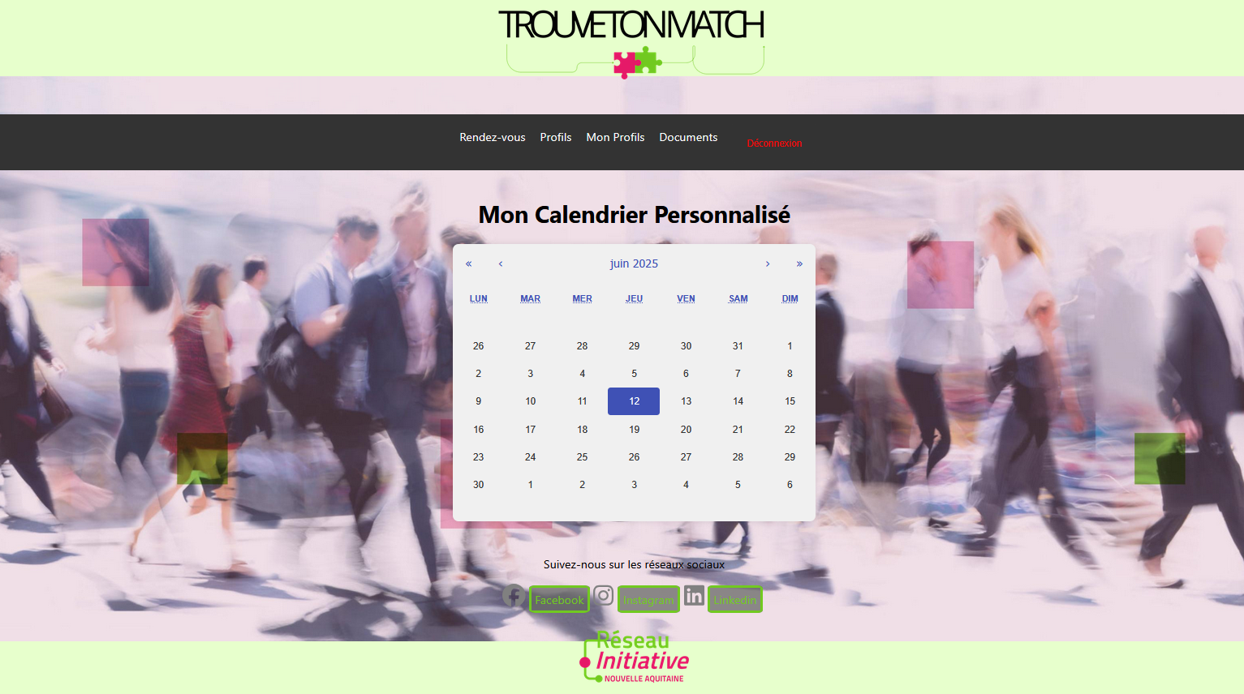
Un calendrier de prise de rendez-vous

Slide 9
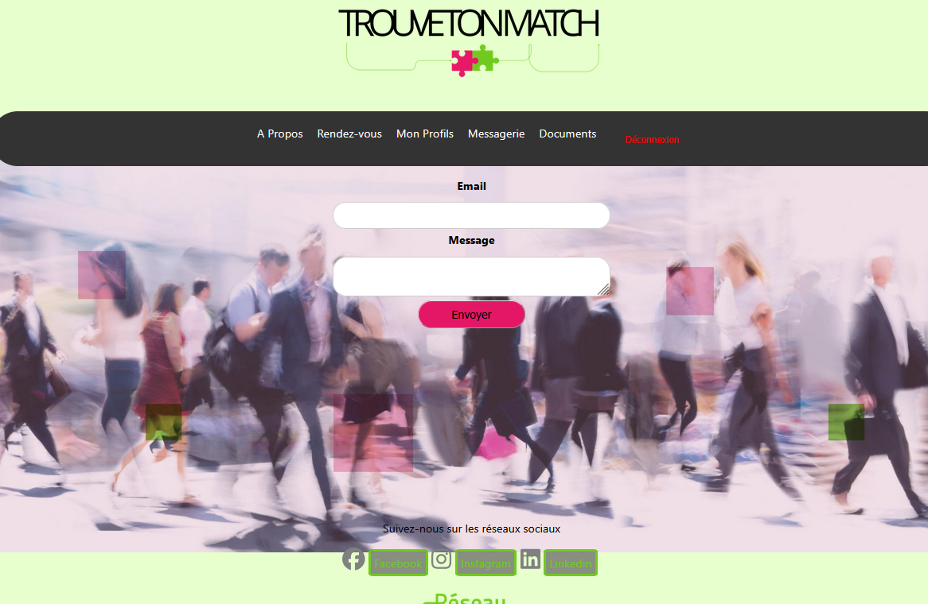
Une messagerie (dans la version 1.2)

Slide 10
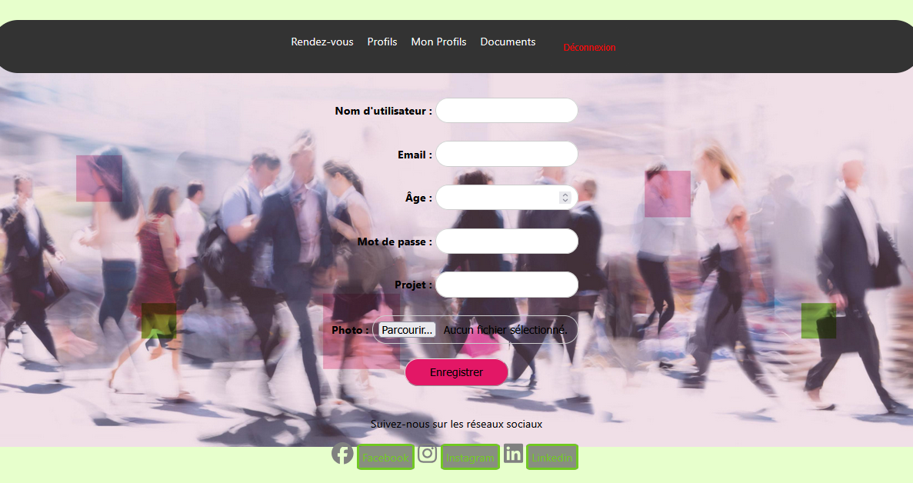
Mettez votre profil à jours

Slide 11
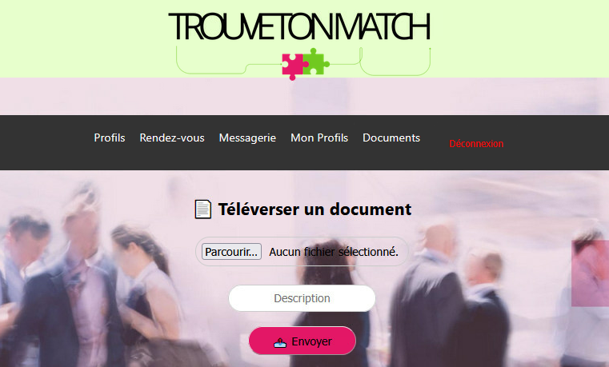
Transfert de documents

Slide 12
Fini les images, place à votre projet
https://github.com/jebourdeau/ttm0525
Lancement maven pour le back et node pour le front en React : mvn spring-boot:run npm start
A venir un bandeau de cookies
Sur une version 1.2 une messagerie instantanée plutot qu'un retour mail, serait envisageable

